Slide 1


Slide 2




Seminario basado en el libro Mente, Carácter y Personalidad
Autor: Elena G. de White
Seminario basado en el libro Mente, Carácter y Personalidad
Autor: Elena G. de White

Slide 3


La personalidad en desarrollo
Contenido:
16
17
18
19
20
21
Influencias prenatales
La influencia de los padres
Herencia y ambiente
La atmósfera del hogar
Cristo trata con las mentes
La seguridad en el hogar
22
La escuela y el maestro

Slide 4


Capítulo 20
La atmósfera del hogar

Slide 5

El hogar impacta a la sociedad
El hogar es el corazón de la sociedad, de la iglesia y de la nación. El bienestar de la sociedad, el buen éxito de la iglesia y la prosperidad de la nación dependen de la influencia del hogar.
—El Ministerio de Curación, 269 (1905). {1MCP89 178.1}

Slide 6


El hogar impacta a la sociedad
El corazón de la sociedad
De la iglesia y de la nación.
El bienestar de la sociedad
El buen éxito de la iglesia y la
Prosperidad de la nación dependen de la influencia del hogar.
El hogar es:
—El Ministerio de Curación, 269 (1905).

Slide 7
Agencia efectiva para la formación del carácter
Dios quiere que:
Las familias de la tierra sean un símbolo de la familia celestial.
Los hogares cristianos, se cuentan entre sus agentes más eficaces para formar el carácter cristiano y para adelantar su obra.
—Joyas de los Testimonios 3:63 (1900).

Slide 8

El culto en la casa
Cada mañana y cada noche teníamos oración en familia. Cantábamos alabanzas a Dios en nuestro hogar. Había ocho niños en la familia, y nuestros padres aprovechaban cada oportunidad para animarnos a dar nuestros corazones a Jesús.
—Manuscrito 80, 1903.

Slide 9
Mayor influencia cuando hay mayor unidad
Cuánto más unidos estén los miembros de una familia en lo que tienen que hacer en el hogar, tanto más elevadora y servicial será la influencia que ejerzan fuera del hogar el padre, la madre, los hijos y las hijas.
—El hogar adventista, 31 (1894).

Slide 10
Autoridad con firmeza
La autoridad debe mantenerse por una severidad firme, o muchos la recibirán con burla y desprecio. La así llamada ternura, los halagos y la indulgencia que manifiestan hacia los jóvenes los padres y tutores, es uno de los peores males que les puedan acontecer.
En toda familia, la firmeza y la decisión son requerimientos esenciales.
—La Historia de Profetas y Reyes, 178 (1917).

Slide 11
El hogar, una lección objetiva
Dios quiere que nuestras familias sean símbolos de la familia del cielo.
Recuerden esto cada día los padres y los hijos:
Relaciónense unos con otros como miembros de la familia de Dios.
Su vida será de tal carácter de lo que pueden ser las familias que aman a Dios y guardan sus mandamientos.
Cristo será glorificado; su paz, su gracia y su amor compenetrarán el círculo familiar como un perfume precioso.
—The RH, 17 de Nov. de 1896; El HA, 13 (1894). {1MCP89 179.2

Slide 12

El principio de la paz
No se ve inquietud en el hogar si Cristo es el principio de la paz que opera en su alma.
Allí no hay:
Falta de cortesía.
Aspereza ni lenguaje hiriente.
Creemos que somos miembros de la familia real y actuamos como hijos del Rey celestial, unidos a Jesucristo por el más fuerte lazo de amor, ese amor que obra por la fe y purifica el alma.

Slide 13
Debemos tratar de ser más fervientes en traer la paz de Cristo directamente a nuestra familia, pero si tenemos la religión en el hogar, se extenderá fuera de él.
La tendrán en todas partes.
La llevarán consigo a la iglesia.
Cuando vayan al trabajo.
Lo que queremos es la religión en el hogar.
Lo que necesitamos es el principio de la paz que controle nuestros espíritus y nuestra vida y carácter a la semejanza de la vida de Cristo que él nos dio como ejemplo.
—Manuscrito 36, 1891.

Slide 14
El amor se revela en los actos
De todo hogar cristiano debe irradiar una santa luz
El amor ha de expresarse en hechos.
Necesita manifestarse en todas las relaciones del hogar y revelarse en una amabilidad atenta
En una suave y desinteresada cortesía.
Hay hogares donde se pone en práctica este principio
Hogares donde se adora a Dios y donde reina el amor verdadero.
De estos hogares, mañana y noche, la oración asciende hacia Dios como un dulce incienso, y las misericordias y las bendiciones de Dios descienden sobre los suplicantes como el rocío de la mañana.
—HPP, 140 (1890).

Slide 15

El cristianismo
en el hogar brilla en todas partes
El esfuerzo para hacer del hogar lo que debe ser: un símbolo del hogar celestial, nos prepara para colaborar en una esfera más amplia.
La educación obtenida al manifestar tierna consideración unos hacia otros nos permite saber cómo tener acceso a los corazones necesitados de que se les enseñen los principios de la religión verdadera.

Slide 16

Para que todos, sean guardados con todo esmero.
La verdad vivida en el hogar se hace sentir fuera de él en una obra hecha desinteresadamente.
El que vive el cristianismo en el hogar será en cualquier parte una luz resplandeciente.
La iglesia necesita toda la fuerza espiritual
—The ST, 1 de septiembre de 1898; El HA, 32, 33 (1894).

Slide 17

La elevación de la humanidad comienza en el hogar
La sociedad se compone de familias.
La restauración y la elevación de la humanidad empiezan en el hogar.
La obra de los padres es cimiento de toda otra obra.
Proverbios 4:23.—El MC, 269 (1905).

Slide 18


Qué hace que el hogar sea atractivo
Las palabras tiernas, la conversación jovial y los actos de amor unirán los corazones de los hijos a sus padres con las cadenas de seda del afecto y conseguirán que el hogar sea atractivo con mucho más éxito que los adornos más exóticos que se puedan adquirir.
—The Signs of the Times, 2 de octubre de 1884; MeM 206

Slide 19

La pureza en el hogar
El orden es la primera ley del cielo, y el Señor desea que su pueblo demuestre en sus hogares el orden y la armonía que llenan las cortes celestiales. La verdad nunca pone sus delicados pies en un sendero de impureza o suciedad. La verdad no transforma a los hombres y a las mujeres en personas ásperas o rudas o desordenadas.
Eleva a un nivel más alto a todos los que la aceptan. Bajo la influencia de Cristo se produce una obra de constante refinamiento.

Slide 20
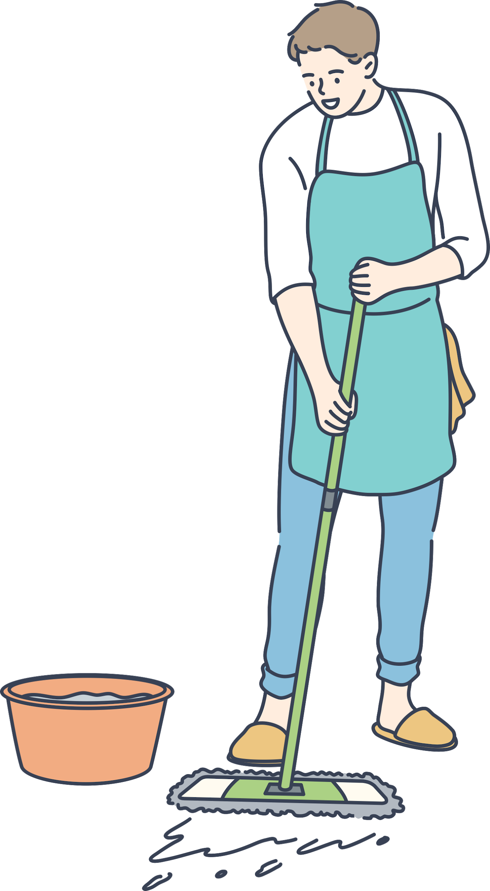
El que estaba tan interesado en que los hijos de Israel practicaran hábitos de limpieza no aceptará ninguna impureza en los hogares de su pueblo hoy. Dios mira con desaprobación la falta de limpieza de cualquier clase.
¿Cómo podemos invitarlo a nuestros hogares a menos que en ellos todo sea prolijo, limpio y puro?
—The Review and Herald, 10 de junio de 1902.

Slide 21
La ubicación
del hogar
Mejor que cualquier
herencia de riquezas que
puedan dejar a sus hijos
será:
La dádiva de un cuerpo sano
Una mente sana y un carácter noble.
Al establecer un hogar recordarán las mejores cosas de la vida. En vez de vivir donde solo pueden verse las obras de los hombres y donde lo que se ve y se oye sugiere a menudo malos pensamientos, donde el alboroto y la confusión producen cansancio e inquietud, vayan a vivir donde puedan contemplar las obras de Dios. Encuentren la paz del espíritu en la belleza, quietud y solaz de la naturaleza.

Slide 22

Descansen la vista en los campos verdes
Las arboledas y los collados.
Miren al firmamento azul que el polvo y el humo de las ciudades no oscurecieron,
Respiren el aire restaurador del cielo.
Acudan adonde, lejos de las distracciones y disipaciones de la vida de la ciudad, puedan dar su compañerismo a sus hijos y enseñarles a conocer a Dios por medio de sus obras y prepararlos para una vida de integridad y utilidad.

Slide 23
Muebles finos no hacen el hogar
Cuatro paredes y muebles costosos, alfombras afelpadas, espejos elegantes y hermosos cuadros no son cosas que constituyan un “hogar” si faltan la unión y el amor.
Aquella palabra sagrada no se aplica a la resplandeciente mansión donde se desconocen las alegrías de la vida hogareña [...]. En realidad, la comodidad y el bienestar de los niños vienen a ser lo último en que se piensa en una casa tal. Los descuida la madre, que dedica todo su tiempo a la apariencia y a satisfacer las exigencias de una sociedad elegante.

Slide 24
El intelecto de los niños no recibe preparación
Adquieren malos hábitos;
Se vuelven inquietos y descontentos.
No hallando placer en su casa, sino tan solo restricciones incómodas se separan del círculo familiar en cuanto les resulte posible.
Con poca vacilación se arrojan al vasto mundo, sin que los refrene la influencia del hogar ni los tiernos consejos que de él debieran provenir.
—The ST, 2 de octubre de 1884; El HA, 138, 139 (1894).

Slide 25

Las críticas abren la puerta a Satanás
Padres y madres, sean vigilantes.
Sea su conversación en el hogar agradable y animadora.
Hablen siempre bondadosamente
Que no haya críticas, ni acusaciones.
Las palabras de esta clase hieren y lastiman el alma.
—Carta 169, 1904.

Slide 26

Es natural que los seres humanos usen palabras hirientes. Los que ceden a esta inclinación abren la puerta para que Satanás entre en sus corazones y los haga rápidos para recordar los errores y las equivocaciones de otros. Se explayan en estas faltas, se notan sus deficiencias, y se dicen palabras que hacen perder la confianza en quien está haciendo lo mejor para cumplir su deber como colaborador de Dios. A menudo se siembran las semillas de la desconfianza porque se piensa que uno debería haber sido favorecido pero no lo fue
—Carta 169, 1904.

Slide 27

La influencia de los defectos de los padres
Parece natural para algunos hombres:
Ser ásperos, egoístas, exigentes y despóticos.
Nunca aprendieron la lección del dominio propio, de modo que no están dispuestos a restringir sus sentimientos irrazonables, no importa cuáles sean las consecuencias.
Estos hombres recibirán su pago al ver a sus compañeras enfermas y desanimadas, y a sus hijos llevando las peculiaridades de sus propios rasgos de carácter desagradable.
—Mensajes Selectos 2:494 (1865).

Slide 28
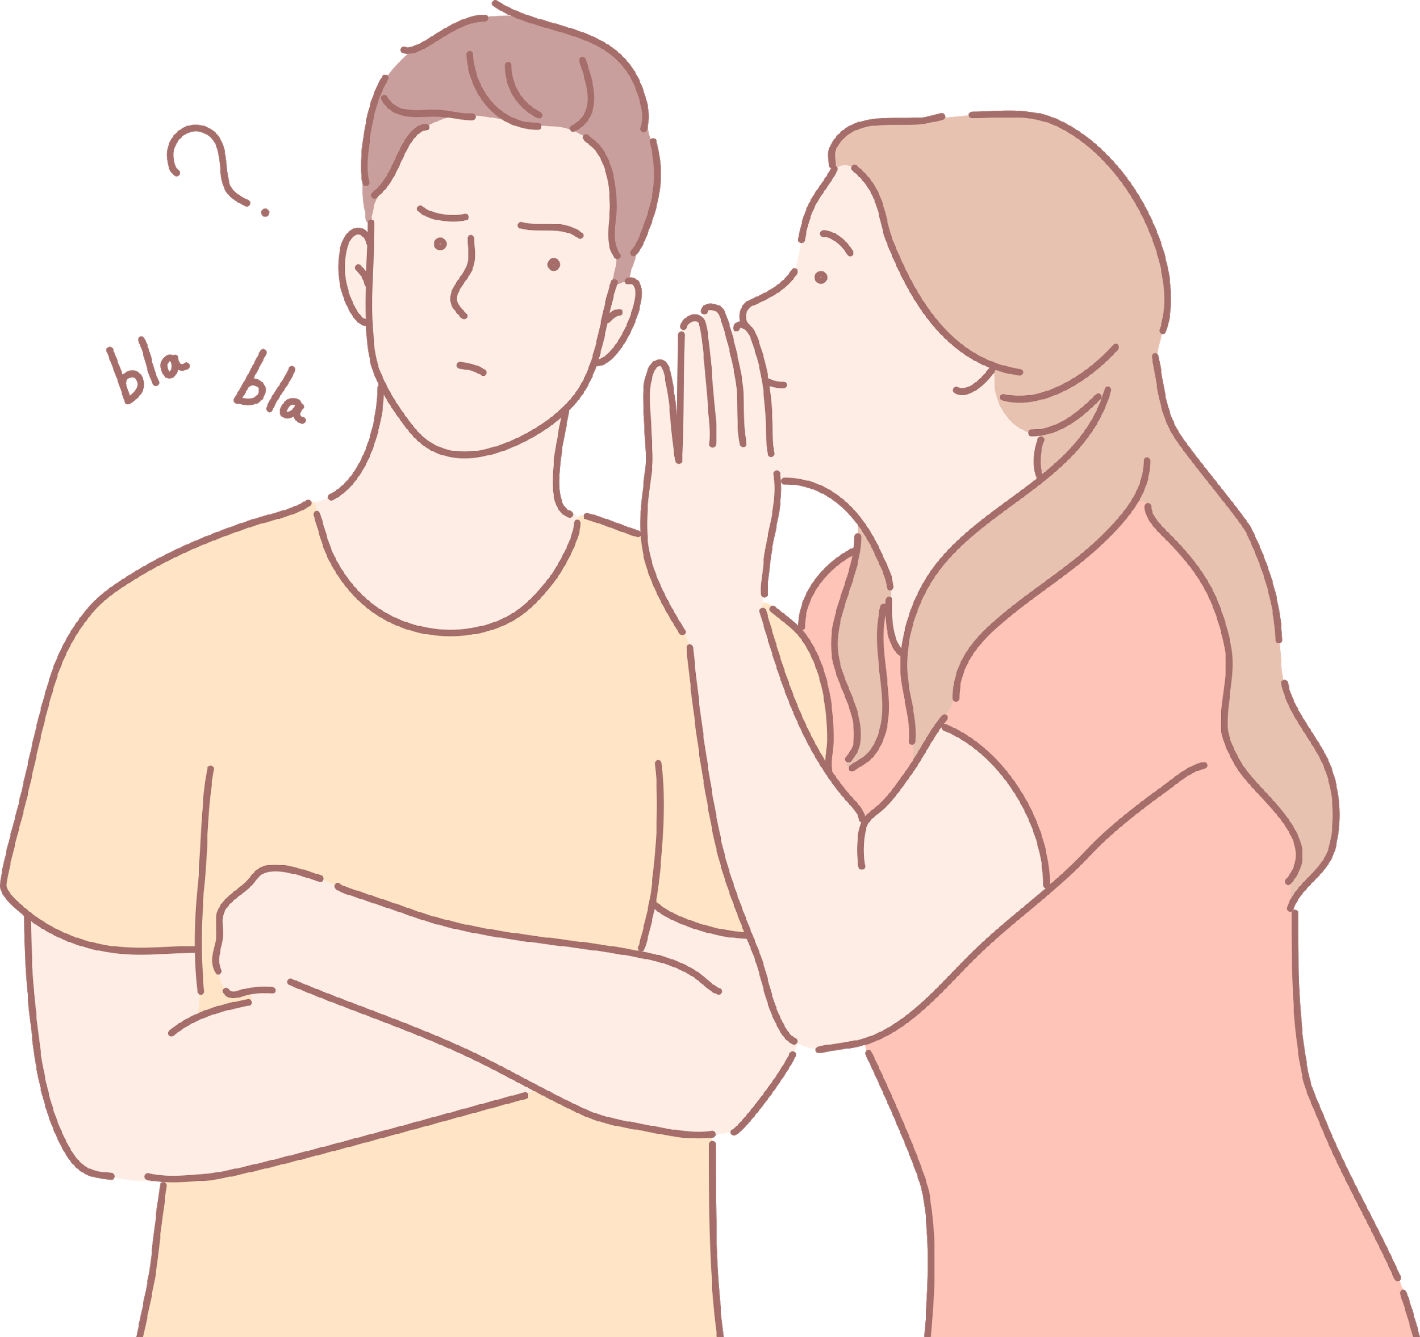
Los hogares con discordia no atraen a los ángeles
Los hogares en los que reina la discordia no atraen a los ángeles. Dejen los padres y las madres de hacer todas sus críticas y murmuraciones. Eduquen a sus hijos para que hablen palabras agradables, palabras que traigan alegría y gozo.

Slide 29
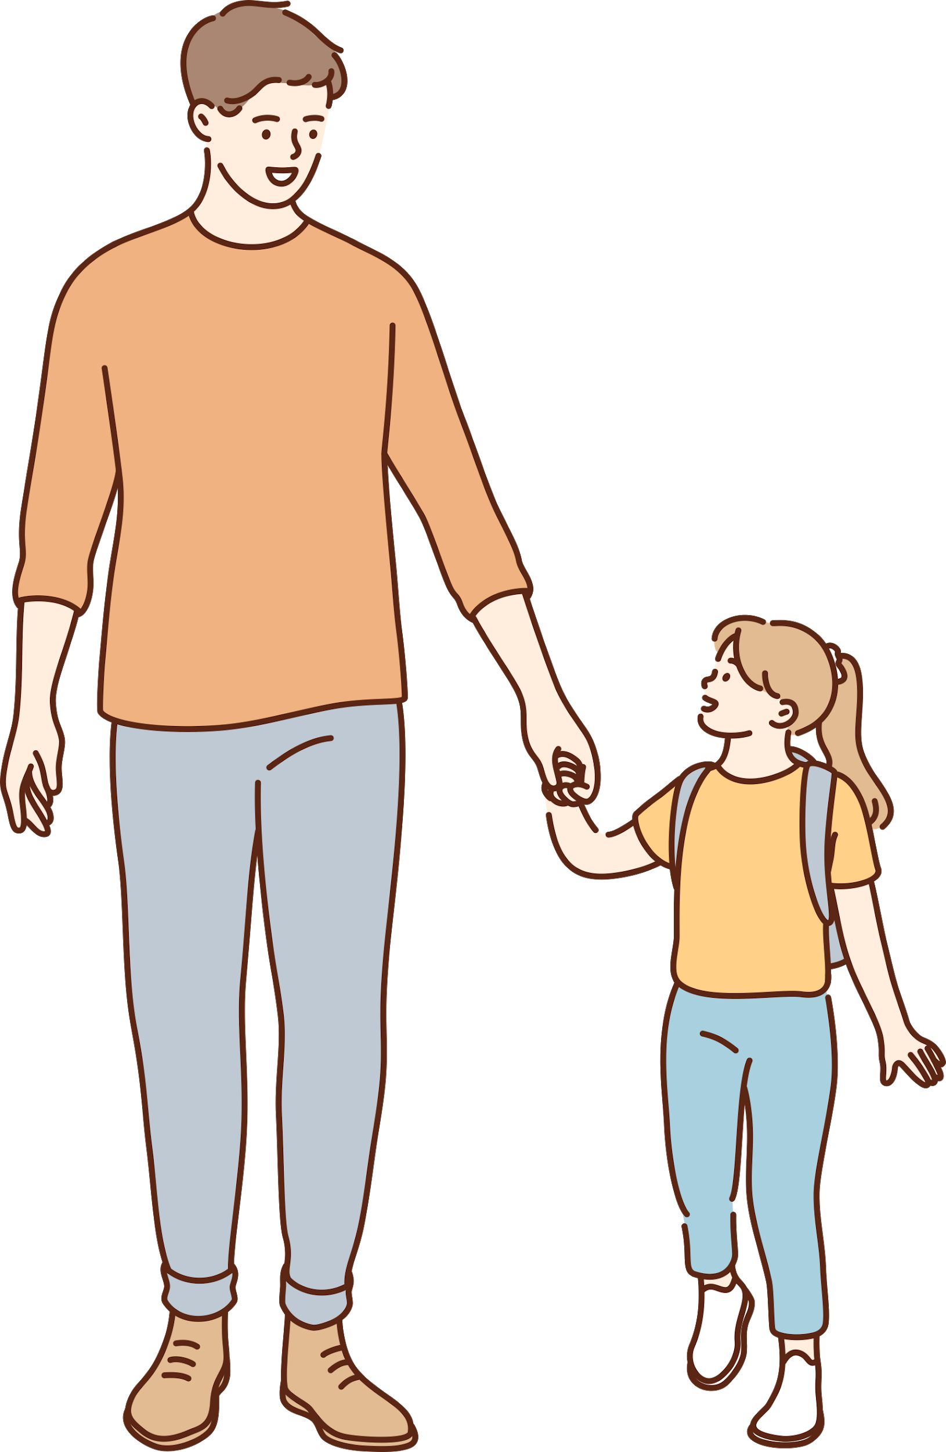
Traigan la piedad práctica al hogar. Vean entonces si las palabras que hablan no producen gozo.

Slide 30
Padres
Inicien la obra de la gracia en su propio hogar
Que sus niños vean que están cooperando con los ángeles celestiales.
Entréguense a Dios cada día.
Edúquense para la vida eterna en el reino de Dios.
Los ángeles serán sus poderosos ayudadores.
Satanás los tentará, pero no cedan.
No pronuncien una sola palabra de la cual el enemigo pueda obtener una ventaja.
—Manuscrito 93, 1901

Slide 31



Un llamamiento a la hospitalidad
Se ejercita poco la verdadera hospitalidad.
La oportunidad de manifestar hospitalidad no es considerada como debiera serlo: como un privilegio y una bendición.
Es en absoluto demasiado escasa la sociabilidad y disposición para hacer lugar para dos o tres más en la mesa de la familia, sin molestia u ostentación.
—JT 2:570 (1900). {1MCP89 183.4}

Slide 32
Actitudes que propician la felicidad
Las voces agradables
Los modales amables y
El afecto sincero que se expresan en todas las acciones
Juntamente con la laboriosidad, el aseo y la economía, transforman hasta una simple choza en el más feliz de los hogares.
El Creador considera con aprobación un hogar como este.
—The ST, 2 de octubre de 1884; El HA, 382 (1894). {1MCP89 184.1}

Slide 33

El cultivo del verdadero refinamiento
Es muy necesario que se cultive el verdadero refinamiento en el hogar.
Con él se da un poderoso testimonio en favor de la verdad.
La grosería en las palabras y en la conducta indica un corazón viciado.

Slide 34
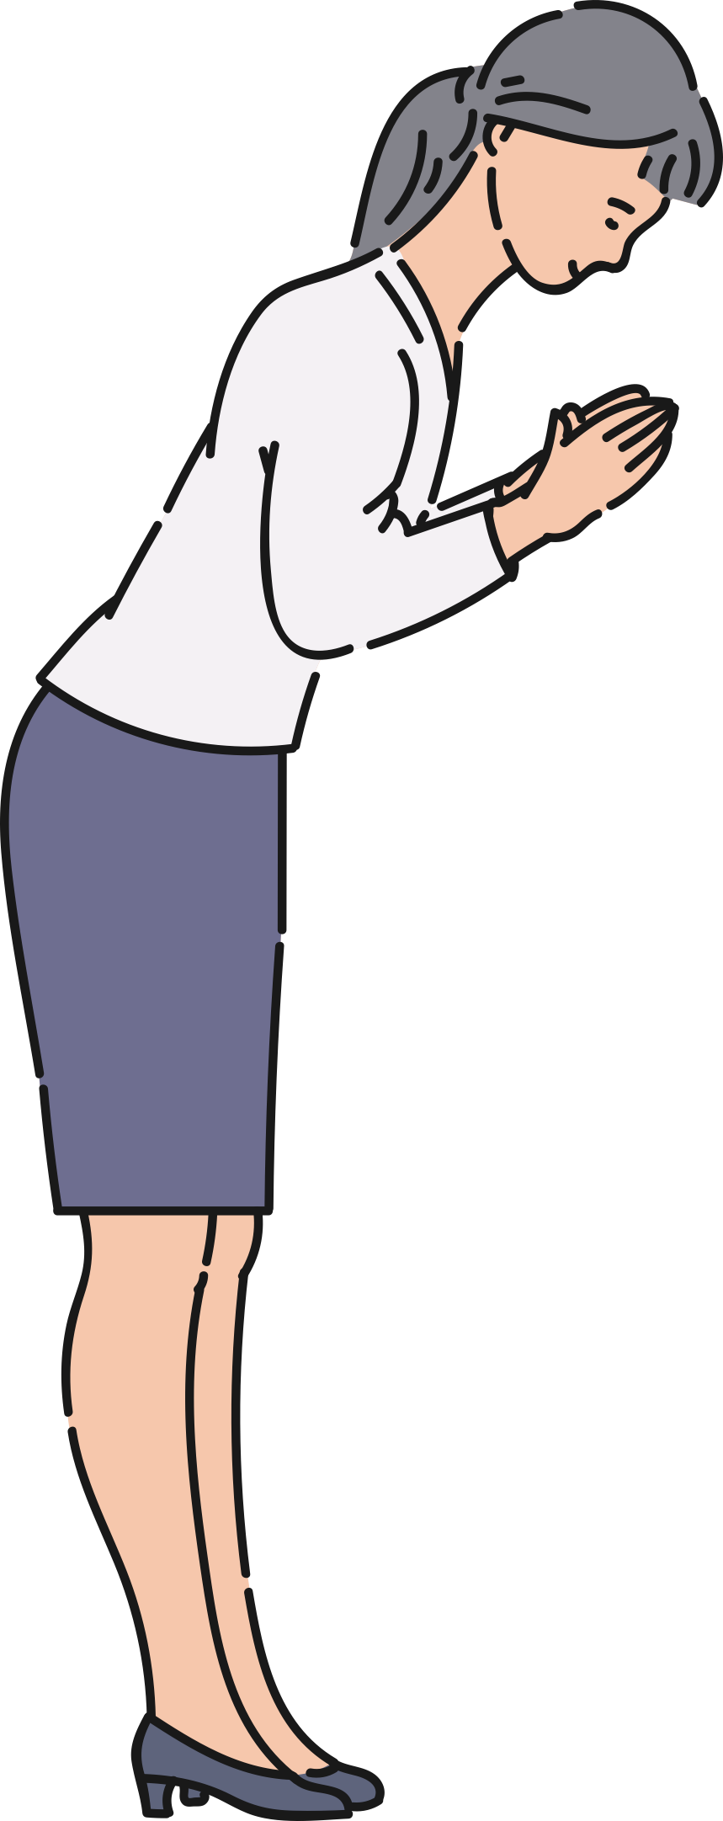
La verdad de origen celestial no degrada nunca a quien la recibe, ni lo hace grosero o tosco. La influencia de la verdad suaviza y refina.
La cortesía
Cuando los jóvenes la reciben los vuelve respetuosos y corteses. La cortesía cristiana se recibe tan solo bajo la actuación del Espíritu Santo.

Slide 35
La cortesía
No consiste en afectos o palabras artificiales, ni en inclinarse con reverencia y sonrisas hipócritas.
Esta es la clase de cortesía que poseen los del mundo, pero carecen de la verdadera cortesía cristiana.
Los buenos modales y el refinamiento verdaderos se obtienen tan solo de un conocimiento práctico del evangelio de Cristo. La verdadera amabilidad y cortesía consiste en manifestar bondad hacia todos, humildes o encumbrados, ricos o pobres.
—El hogar adventista, 382, 383 (1894).

